Slide 1



Неделя
детской
книги

Slide 2


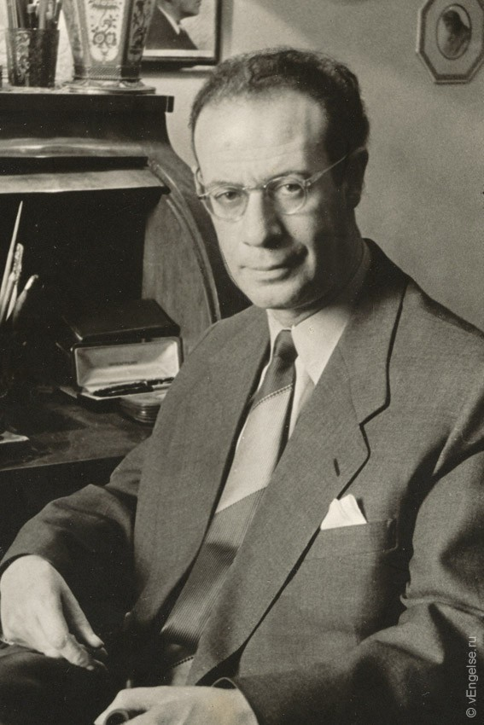
Впервые праздник детской книги
«Книжкины именины» был проведён
по инициативе детского писателя
Льва Кассиля 26 марта 1943 года в Москве.
А было всё так…
Шла война… В этот мартовский день 1943 г. московские мальчики и девочки в старенькой одежде, в стоптанной обуви пришли в просторный зал Дома союзов. Они пришли, чтобы послушать, что расскажут им хорошо знакомые по книжкам детские писатели и поэты.
Так впервые праздновалась Неделя детской книги – «Книжкина неделя».
Лев Абрамович Кассиль

Slide 3
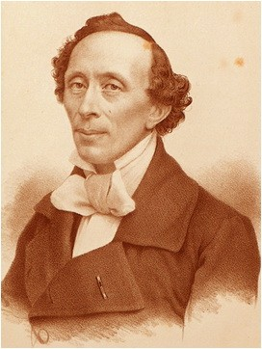
2 апреля –
«Международный день детской книги»
Отмечается 2 апреля, в день рождения Ганса Христиана Андерсена, великого датского писателя-сказочника. В этот день раз в два года присуждают премию имени Г. Х. Андерсена писателю – автору книг для детей и художнику-иллюстратору детских книг.
Инициатива создания Международного Дня детской книги принадлежит известной немецкой писательнице Йелле Лепман.
В России в День детской книги проводятся литературные утренники, куда приглашаются действующие детские писатели и поэты.
Ганс Христиан Андерсен

Slide 4
  Книги играю очень важную роль в нашей жизни! Вот лишь малая доля пословиц о книгах…
  Кто много читает, тот много знает.
  Книга мала, а ума придала.
  Книги не говорят, а правду сказывают.
  Книги читать – скуки не знать.
  Читай, книгочей, не жалей очей.
  Не красна книга письмом, а красна умом.
  Книги читать – не в ладушки играть.
  Книга в счастье украшает, а в несчастье утешает.
  Любите книги и бережно к ним относитесь.

